Slide 1
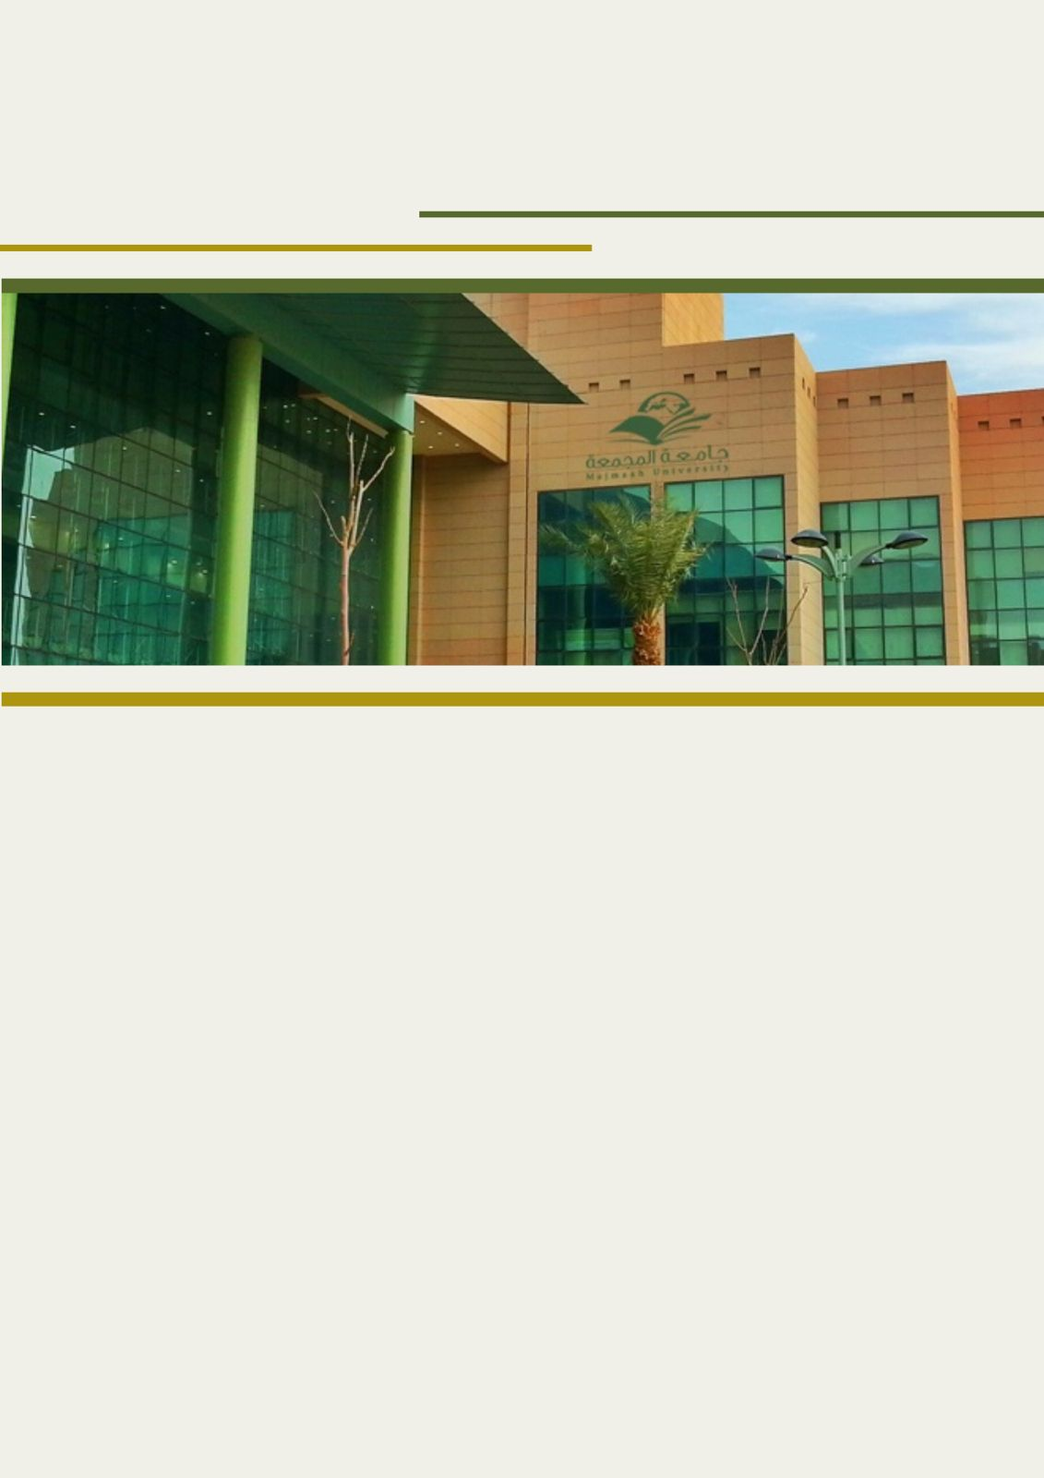
Majmaah University
Stroke Conference
مُؤتَمَر جَامِعة المجمَعة
لِلسَّكْتة الدِّماغيَّة
عنوان البحث
Sakkal Majalla نوع الخط
حجم الخط ٣٦

Slide 2
العنوان
Sakkal Majalla نوع الخط
حجم الخط ٣٢
المحتوى
Sakkal Majalla نوع الخط
حجم الخط ٢٤

Slide 3
العنوان
Sakkal Majalla نوع الخط
حجم الخط ٣٢
المحتوى
Sakkal Majalla نوع الخط
حجم الخط ٢٤

Slide 4
العنوان
Sakkal Majalla نوع الخط
حجم الخط ٣٢
المحتوى
Sakkal Majalla نوع الخط
حجم الخط ٢٤

